Slide 1
Использование схем, рисунков, таблиц при подготовке к ОГЭ по биологии
Составитель: Абдулова Гульфара Халитовна, учитель биологии МБОУ «СШ №2 – многопрофильная им. Е.И. Куропаткина»

Slide 2
Учите ребенка каким-нибудь пяти неизвестным ему словам,
и он будет долго и напрасно мучиться над ними;
но свяжите с картинками двадцать таких слов и – ребенок усвоит их на лету.
К.Д.Ушинский

Slide 3
В КИМах по биологии достаточное количество заданий с рисунками. Работа с ними часто вызывает затруднения у обучающихся.
В данных пособиях все разделы изложены четко, кратко, доступно в виде таблиц, схем, рисунков. Такое расположение позволяет очень быстро нужный материал и получить необходимую информацию.

Slide 4
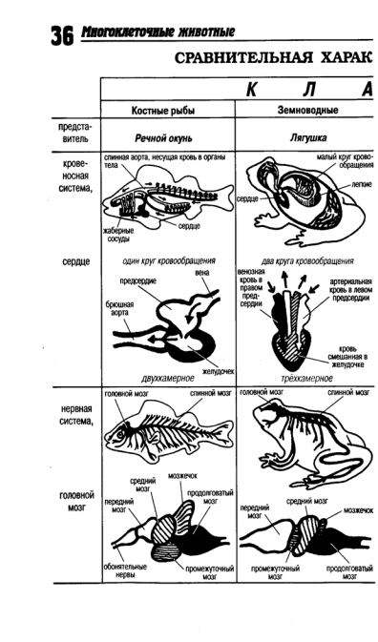

Slide 5
https://yandex.ru/images/search?img_ur

Slide 8
Готовимся к ЕГЭ по биологии. Часть 2.
Лернер Г.И. Профессор, МИОО

Slide 9
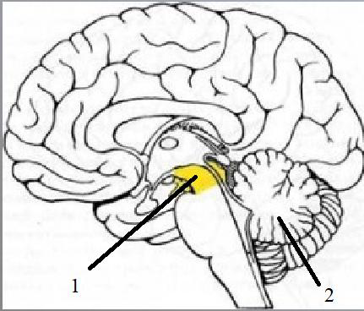
Пример:
Назовите отделы головного мозга человека, обозначенные цифрами 1 и 2. Опишите особенности их строения и функции

Slide 10
Элементы ответа
1. 1 – средний мозг. Включает четверохолмие, ядра первичных слуховых и зрительных центров, выполняет проводниковую функцию.
2. Средний мозг отвечает за ориентировочные рефлексы на слуховые и зрительные раздражители; обеспечивает регуляцию мышечного тонуса.
3. 2 – мозжечок. Кора мозжечка образована серым веществом, подкорковые ядра окружены белым веществом. Полушария соединены между собой.
4. Мозжечок координирует произвольные движения, сохраняет положение тела в пространстве, регулирует мышечный тонус и равновесие.

Slide 11
Демченко Т. Д. Задания ЕГЭ с рисунками
Данное пособие позволяет сформировать представление об особенностях заданий ЕГЭ, ОГЭ с рисунками. Работая с данным пособием, вы проверите уровень подготовки по заданиям с рисунками.

Slide 12
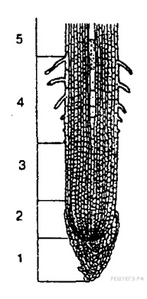
Пример:
Какие зоны корня обозначены на рисунке цифрами 2, 4, 5? Какие функции они выполняют?
Пояснение.
2 — зона деления, обеспечивает рост корня в длину.
4 — зона всасывания, поглощение воды и минеральных веществ.
5 — зона проведения, транспорт веществ.

Slide 13
Рекомендуемые сайты
На данных сайтах представлена информация для изучения теоретического материала, закрепления изученного на практике путем выполнения указанных заданий, а также написания контрольных работ. В процессе обучения возможно использование текстов лекций основных разделов курса и любой дополнительной литературы, а также Интернета, сетевых услуг.

Slide 14
Рекомендуемые сайты
На данных сайтах представлена информация для изучения теоретического материала, закрепления изученного на практике путем выполнения указанных заданий, а также написания контрольных работ. В процессе обучения возможно использование текстов лекций основных разделов курса и любой дополнительной литературы, а также Интернета, сетевых услуг.
http://botanik-olg.blogspot.ru/p/blog-page_4.html
http://www.bio-faq.ru/33ubrominimum.html
Экзамен по биологии. Цель данного проекта - оказать помощь в подготовке к успешной сдаче ГИА (ОГЭ) по биологии. Данный проект предусматривает изучение теоретического материала, закрепление изученного на практике путем выполнения указанных заданий, а также написания контрольных работ.
Главная страница
Дистанционные уроки
Задания части А
Задания части В
Задания Части С
Лекции для подготовки к ГИА ЕГЭ по биологии

Slide 15
Ученые биологи
Интересные факты из жизни животных
Интересные факты из жизни растений
Биологический словарь
Полезные ссылки
Особенности и содержание проекта
Советы по подготовке к ОГЭ по биологии
Интересные факты из мира биологии
Обмен педагогическим опытом
Краткие содержания
Сочинения
Решебники и гдз
ВПР
ОГЭ
ЕГЭ

Slide 16
Полезные ссылки, источники
Подготовка к ГИА ЕГЭ
ФИПИ
ЕГЭ, ГИА официальный информационный портал
Экзамен.ру
«ЕГЭ портал». Мы знаем о ЕГЭ всё!
Образовательный портал по Кемеровской области
Тренировочные тесты
Решу ЕГЭ ГИА (Дм. Гущин)
Все предметы ЕГЭ в Яндексе, с решениями
ЕГЭ ГИА теория и практика
Онлайн тесты

Slide 17
Полезные ссылки, источники
Помощь при подготовке к экзаменам
Зуброминимум
Лекции по общей биологии. Решение генетических задач
Сайт учителя Андриянова
Сайт учителя Петровой
Авторский блог Изучаем биологию
Авторский блог для подготовки к егэ по биологии
Авторский блог Л. Окольновой Лекции по биологии
Биология. В помощь моим ученикам Сайт учителя биологии Позднякова А.П. Конспекты уроков по всем разделам биологии.
Электронные учебники
Биология
Биоуроки
Биология Neo bio
Экспрес подготовка по биологии
Шпаргалки по географии по биологии.
ЕГЭ по биологии
Планета детства

Slide 18
Интернет-ресурсы:
http://spadilo.ru/oge-po-biologii/
http://4ege.ru/video-biologiya/55970-zadaniya-s-risunkom-na-ege-po-biologii.html
https://drofa-ventana.ru
«РЕШУ ОГЭ»: биология. ОГЭ — 2018: задания, ответы...
bio-oge.sdamgia.ru
http://botanik-olg.blogspot.ru/p/blog-page_4.html
https://drofa-ventana.ru/material/evolyuciya-nervnoy-sistemy/

Slide 19
Для успешной сдачи экзаменов в ходе занятий следует уделять большое внимание формированию природоохранной, здоровьесберегающей, исследовательской компетентности, формированию у учащихся умений работать с текстом, рисунками, схемами, извлекать и анализировать информацию из различных источников. Сформировать умение четко и кратко, по существу вопроса письменно излагать свои мысли при выполнении заданий со свободным развёрнутым ответом

